Slide 1



Slide 2
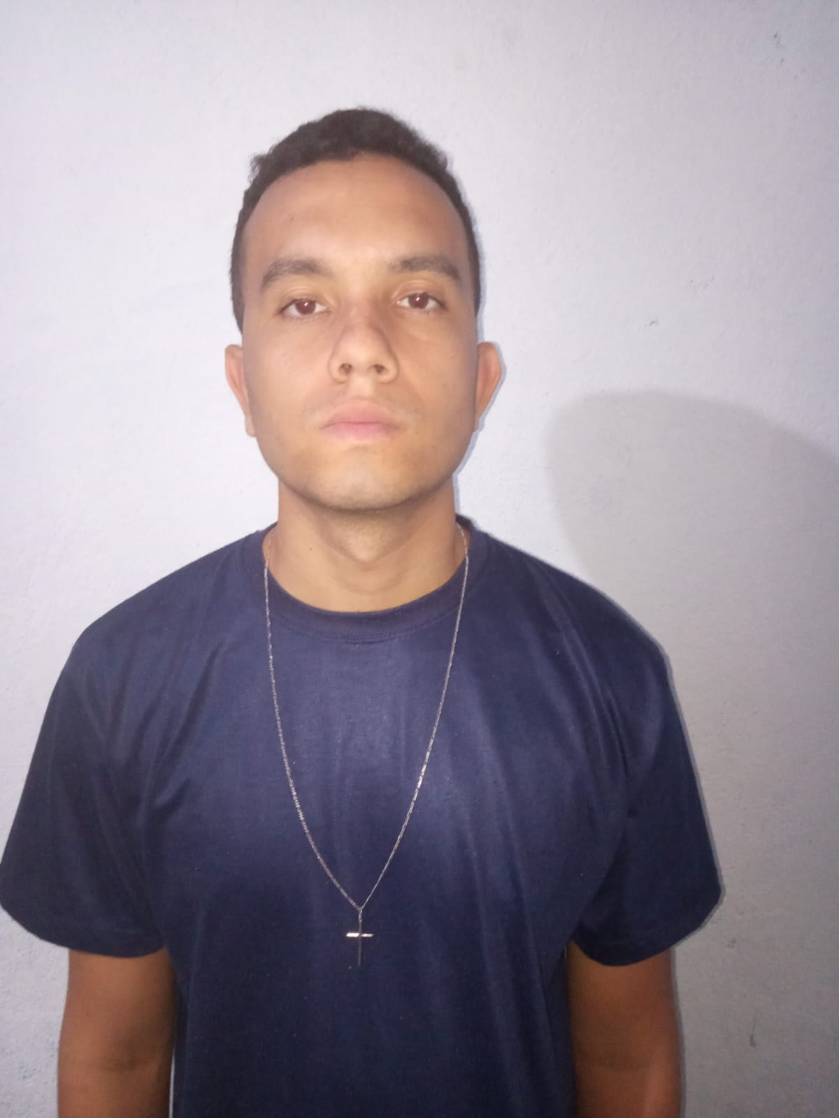
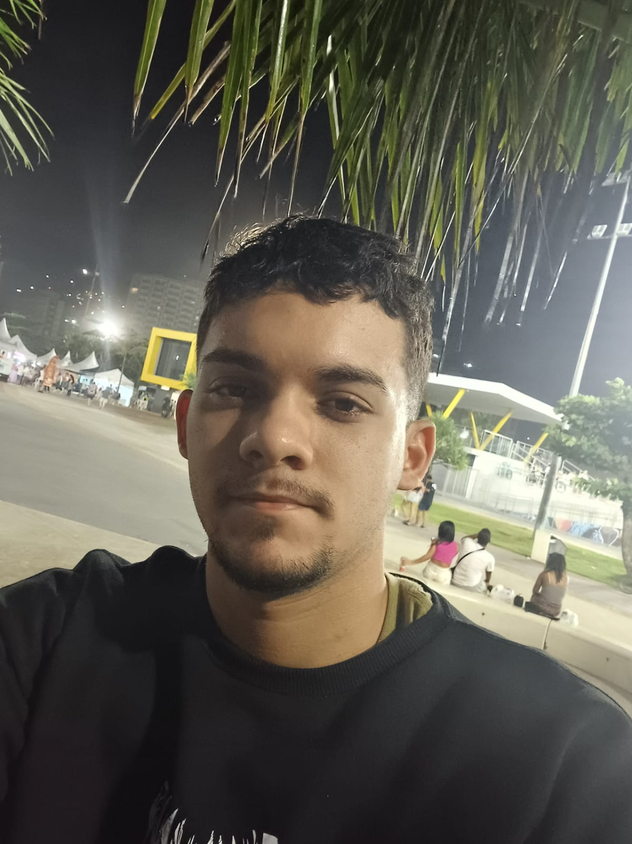
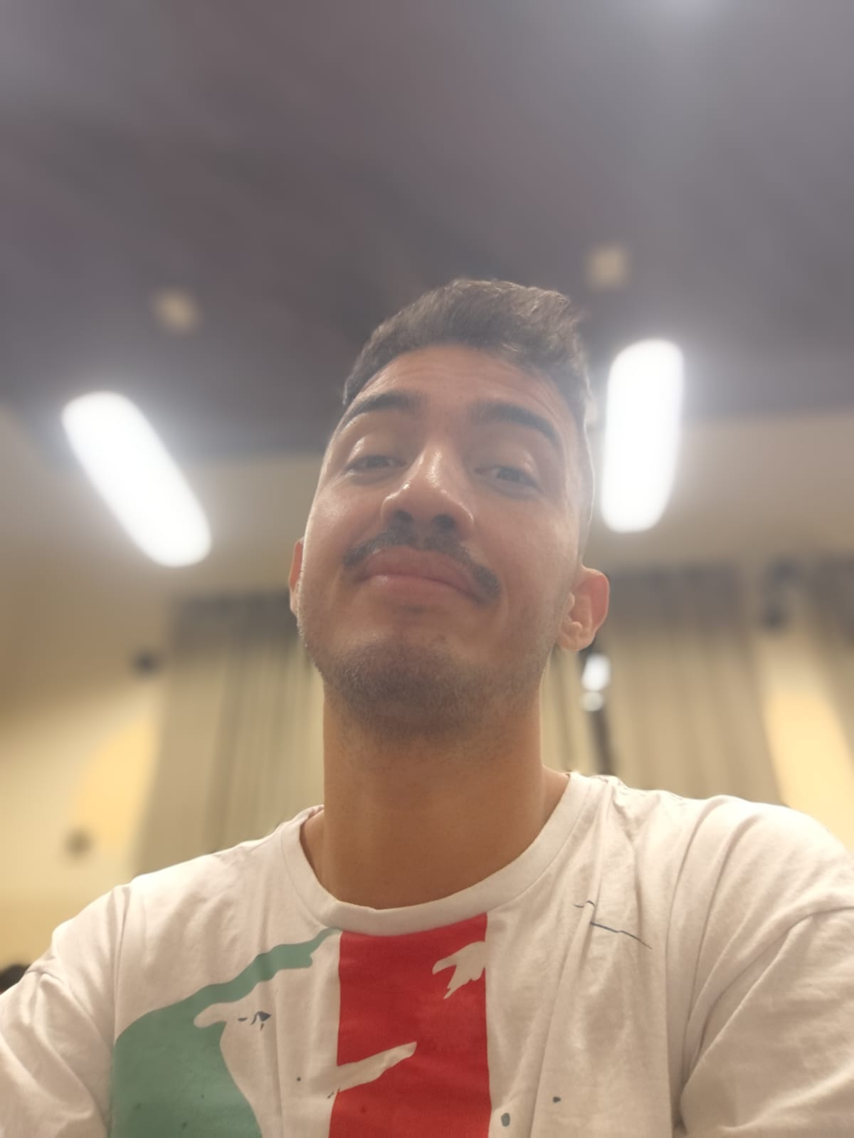
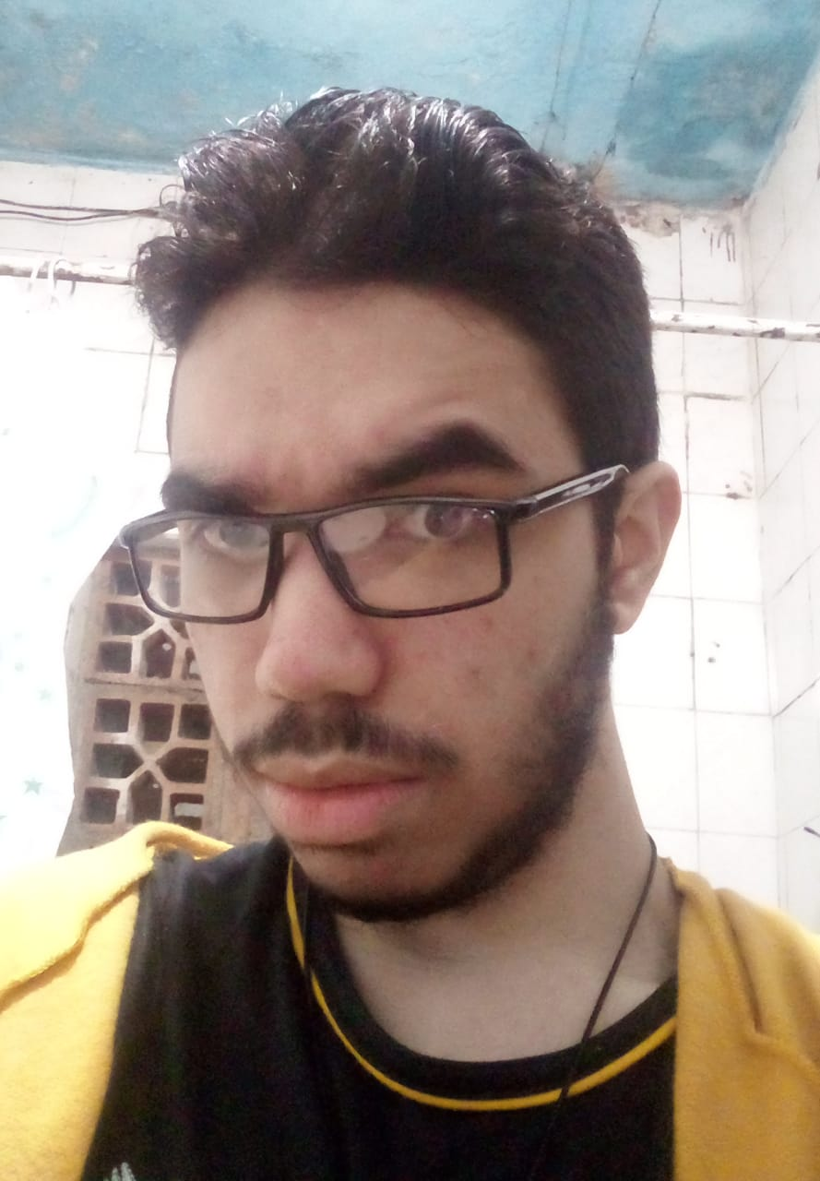
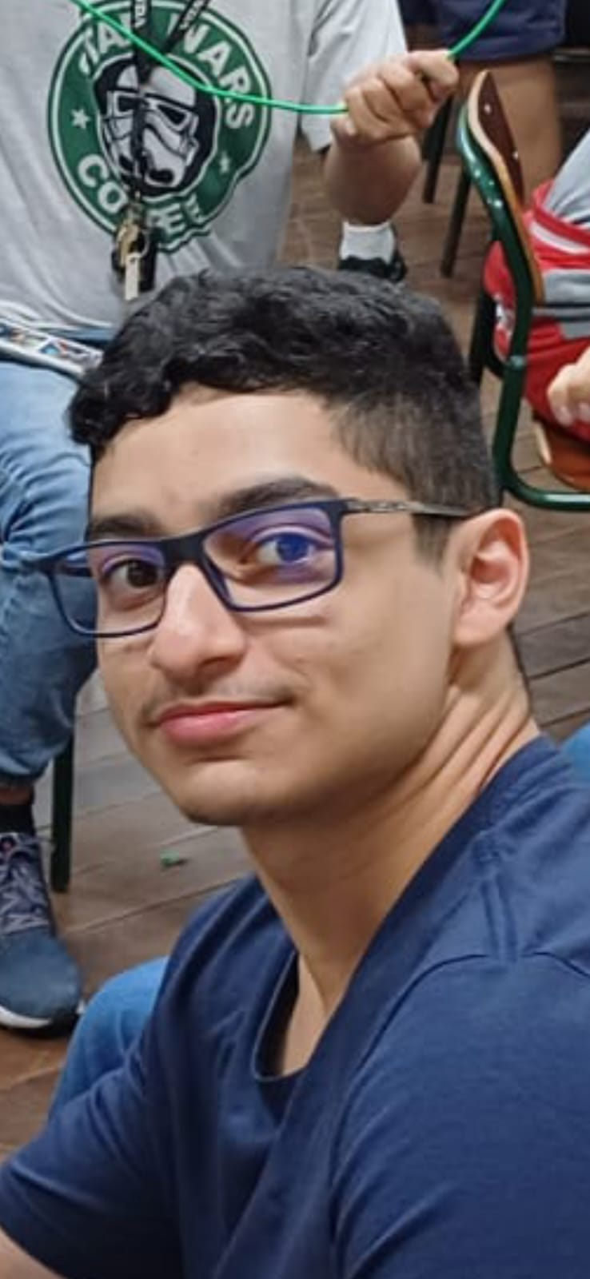
Integrantes
Diorante Lemos
Peterson Wollinger
Rogério Moyano
Glaucio Lundgren
Felype Silveira

Slide 3

Pitch

Slide 4
Introdução
Agilidade no Atendimento
Agendamento Pet
Facilidade

Slide 5
Problematica
Dificuldade de agendamento
Dificuldade em alteração de consultas
Perca de Clientes
Erro na comunicação

Slide 6
Alternativas
Rapidez no atendimento
Chamativo para clientes
Fluidez e automação

Slide 7
Justificativa
Conveniência
Facilidade
de
Acesso
Menor Tempo de Espera
Organização
Lembretes Automáticos
Melhor
Atendimento

Slide 8
Viabilidade
Técnica Financeira
Pertinência
Relevância
Pertinência no Mercado
Relevância para os Donos de Animais

Slide 9
Pesquisa de Campo
Pesquisa realizada pelo Google Forms e obteve 43 respostas

Slide 10
Pesquisa de Campo
Pesquisa realizada pelo Google Forms e obteve 43 respostas

Slide 11
Protótipo
Apresentaremos agora o protótipo do sistema.

Slide 12
Obrigado!

